Slide 1
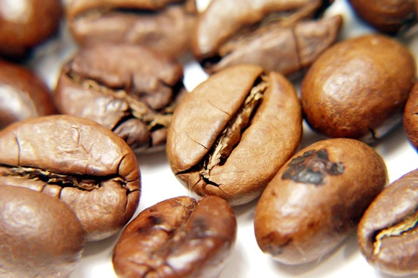
Ubiquitous

Slide 2
목차
유비쿼터스의 특징
1
유비쿼터스 도입 사례
2
PC와 유비쿼터스 판매량 비교
3
유비쿼터스 세상
4

